Slide 1
Deneysel Flappy Bird Oyunu
Dr. Serkan GENÇ

Slide 2
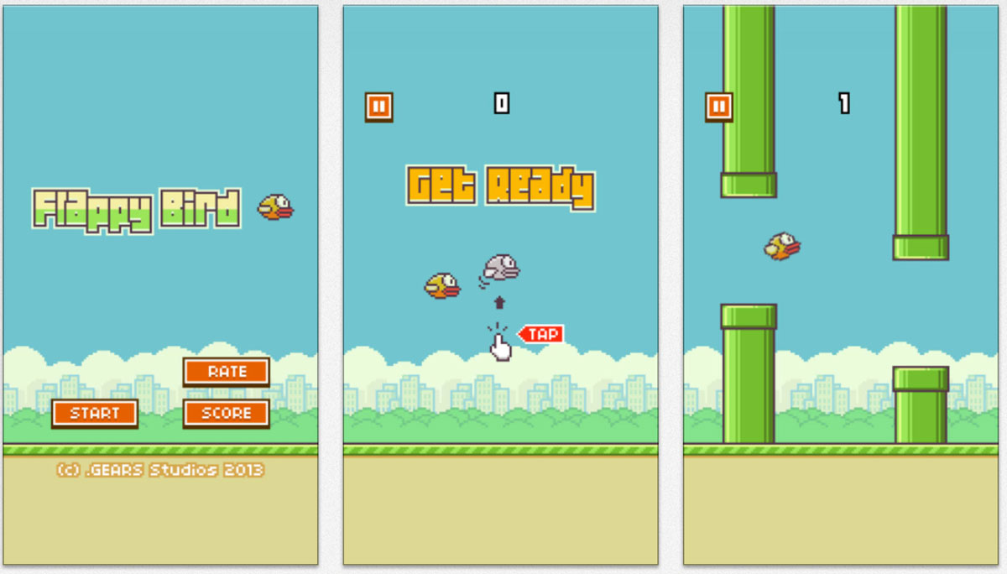
Flappy Bird
Platform : Web-tabanlı
Programlama Dili : Javascript
Kütüphane : p5.js

Slide 3
Süreç - 1
Oyun Tasarımı
“Bu oyunda Flappy adındaki bir kuşun blokların arasından geçerek sona ulaşmasını konu alır. Oyun iki boyutlu platform oyunudur. Platform sabit hızla soldan sağa doğru kaymaktadır. Flappy’nin bloklara çarpmaması için kullanıcının doğru zamanda klavyedeki bir tuşa basması ve yukarıya doğru ivmelenmesi gerekir. Bloklara çarpması durumunda oyun biter. Flappy kanat çırparak platform ile birlikte hareket etmektedir. Kullanıcı sadece dikey yönde Flappy’i control etmektedir. Geçebildiği blok sayısı skoru belirler.”

Slide 4


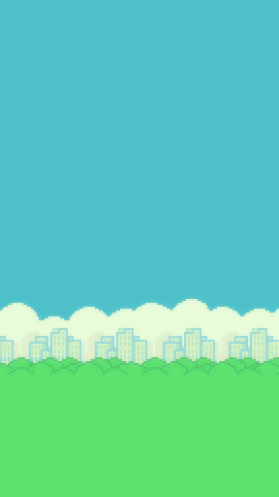
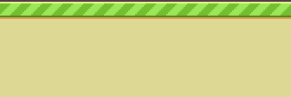


Süreç - 2
Grafik, Müzik ve Ses Efektlerin (Assets) Hazırlanması
Flappy
Taban
Arka plan
Bloklar
Kanat Sesi
Oyun Bitti
Skor Sayıları
Bloğa çarpma

Slide 5
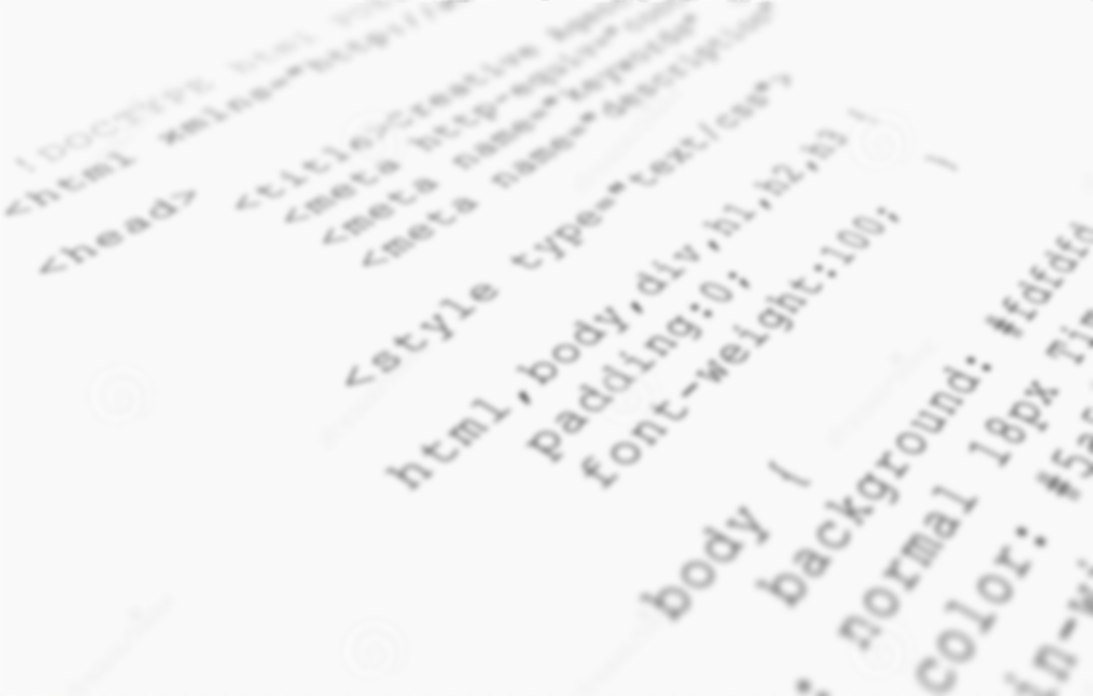
Süreç - 3
Platform : Web-tabanlı (Desktop, Mobil)
Programlama Dili : Javascript (C++, Java)
Kütüphane : p5.js (Unity, Unreal)
Editör: Visual Studio Code , Live Server eklentisi
Yazılım Geliştirme

Slide 6
Oyun Alanı
Oyun Alanı (Canvas) Belirleme
512px
288px

Slide 7
Koordinat Sistemi
-y
+y
(0,0)
50
-x
+x
(50,40)
40
40
-x
50
+x
(0,0)
-y
+y
P5.js
Matematikte

Slide 8
Konumlandırma
-y
-x
(0,0)
60
288
+x
(60,200)
200
512
+y

Slide 9
Konumlandırma
-y
(175,-50)
-50
-x
(0,0)
60
288
+x
(60,200)
200
512
+y

Slide 10
Konumlandırma
-y
(175,-50)
-50
-x
(0,0)
60
288
+x
(60,200)
200
250
(175,250)
512
+y

Slide 11
Konumlandırma
-y
(175,-50)
-50
-x
(0,0)
60
288
+x
(60,200)
200
250
(175,250)
(0,400)
512
+y

Slide 12
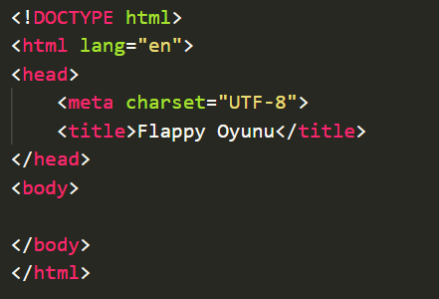
Kodlama
İşin mantığını anladıktan sonra artık kodlamaya başlayabiliriz.
Web-tabanlı bir sistem için Html, Css ve Javascript bilgisine ihtiyacımız var.
Html ve javascript dosyalarını yazmak için VS Code kullanıyoruz.
Boş HTML Web Sayfası

Slide 13
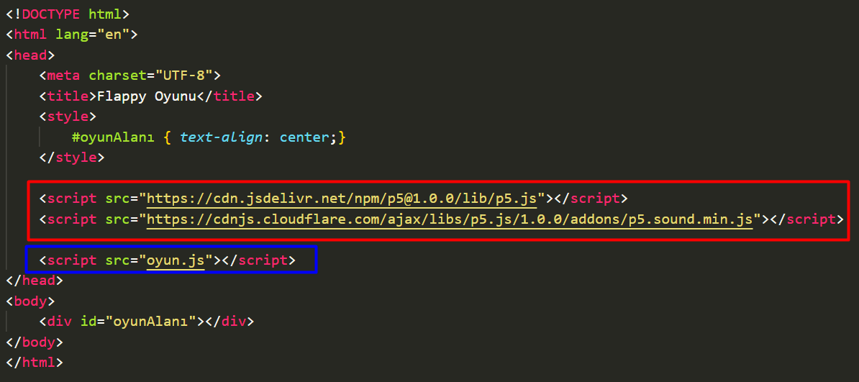
Kodlama
P5.js kütüphanelerini ekleyelim:
Kırmızı : P5.js kütüphanelerini ekleme
Mavi : Yazacağımız oyunun kodları

Slide 14
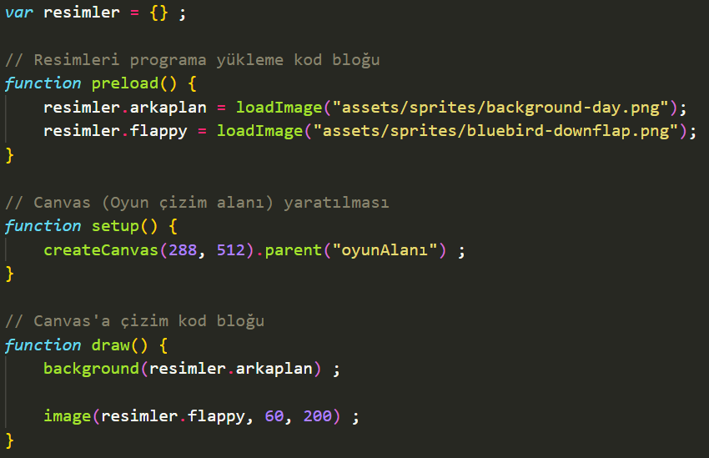
Resim Yerleştirme
P5.js kütüphanesini kullanarak resimlerin yüklenmesi ve çizilmesi

Slide 15
Taban Animasyonu
288
-48
0
48
-x
336
Taban resmini sola doğru 1’er pixel kaydırıyoruz.

Slide 16


Kanat Animasyonu
Kanat
Durumu
0
1
2
Aşağıda
Ortada
Yukarıda
Kanat Efektini sayaç kullanarak çözebiliriz :

Slide 17

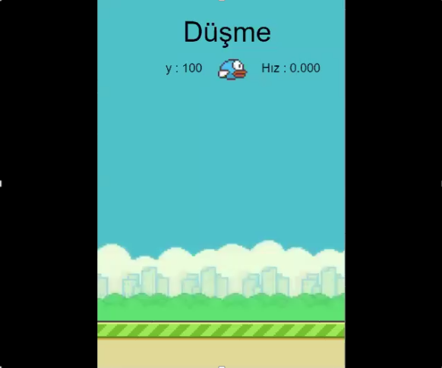
Düşme Animasyonu
Yerçekiminden dolayı Flappy’nin düşme hızı her karede 0.075 pixel/kare artmaktadır.

Slide 18

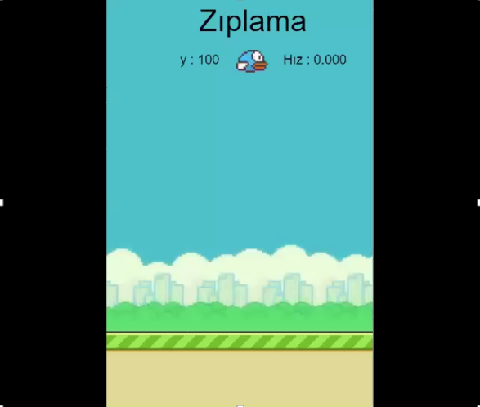
Taban Animasyonu
Oyuncu, klavyede bir tuşa bastığında Flappy’nin hızı -2 pixel/kare’ye eşitlenmektedir.

Slide 19

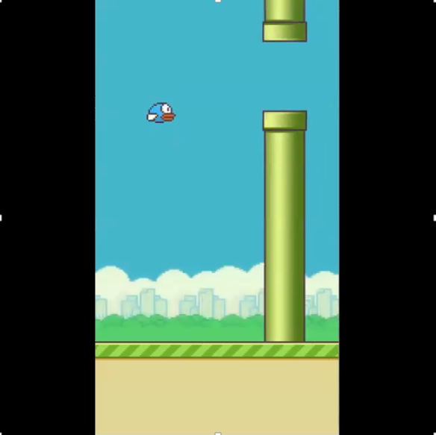
Çarpışma Testi
Çarpışma = İki dikdörtgenin kesişmesi
(60,100)
24
(170,125)
34
320
52

Slide 20
Algoritma
İki dikdörtgenin kesişme testi algoritması
(x2,y2)
(x1,y1)
Girdi:
Dikdörtgen 1 (D1) : x1, y1, e1, b1
Dikdörtgen 2 (D2) : x2, y2, e2, b2
Çıktı: Kesişiyor/Kesişmiyor
Algoritma:
Aşağıdaki dört şartın hepsi sağlanırsa iki dikdörtgen kesişiyordur, aksi takdirde kesişmiyordur
x1 < x2 + e2 VE
x2 < x1 + e1 VE
y1 < y2 + b2 VE
y2 < y1 + b1
D1
b1
D2
b2
e1
e2

Slide 21
Hepinize Başarılar Dilerim
Kodlara aşağıdaki linkten ulaşabilirsiniz
https://github.com/SerkanGenc/genclik-akademisi

